Slide 1

国际经济系
“智慧信科”大数据结果展示

Slide 2
01
总述
数据来源及覆盖范围

Slide 3
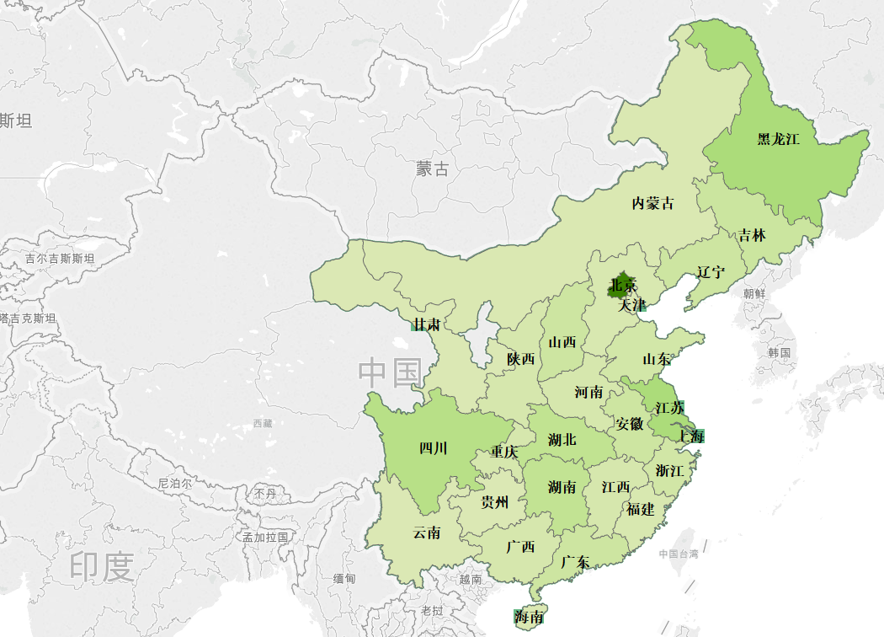

109个大学
29个省市自治区
网络问卷调查法
纸质问卷调查法
一对一视频问答

Slide 4
02
数据特点
数据分析工具及数据特点

Slide 5



数据分析工具

Slide 6
数据特点
01
02
03
04
样本
分类
类型
数据处理量

Slide 7
男：女= 1：1.77
理工科：文科= 1：1.41
01
样本

Slide 8
基本生活
休闲娱乐
形象
学习
恋爱
消费因素
记账情况
冲动消费
后悔情况
自我评分
02
分类

Slide 9
维度27个
度量1个
文字信息1个
03
类型

Slide 10
249kb
46kb
04
数据处理量

Slide 11
03
详细分析

Slide 12
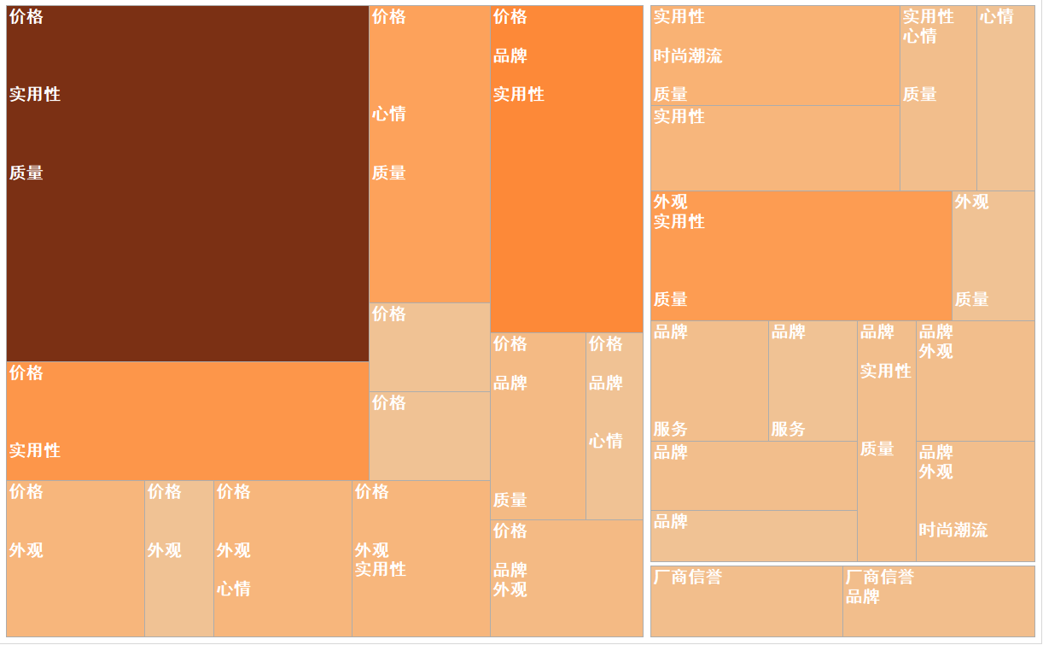

大学生消费观念的直观分析

Slide 13
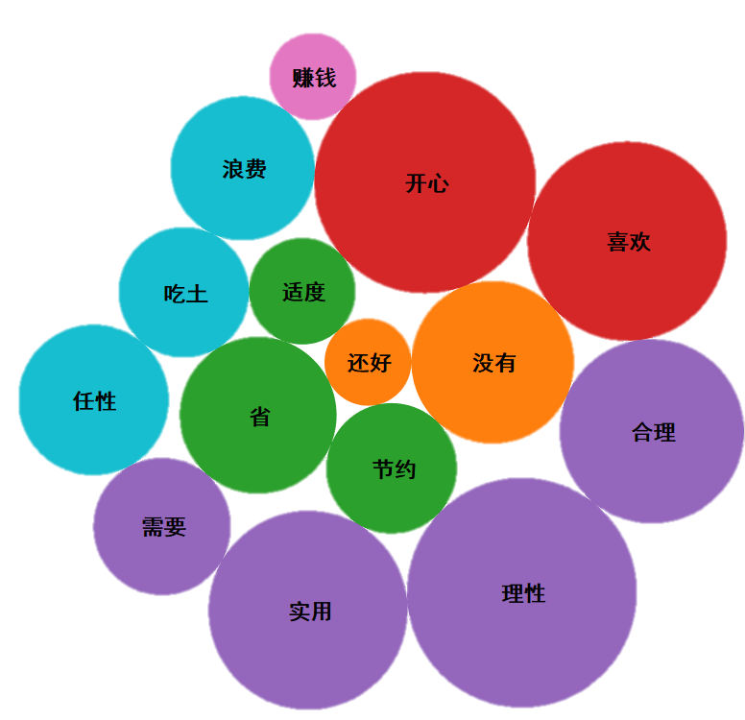
无观念派(橙色)
理性消费派（紫色）
勤俭节约派（绿色）
购物享乐派（红色）
月光派（蓝色）

Slide 14
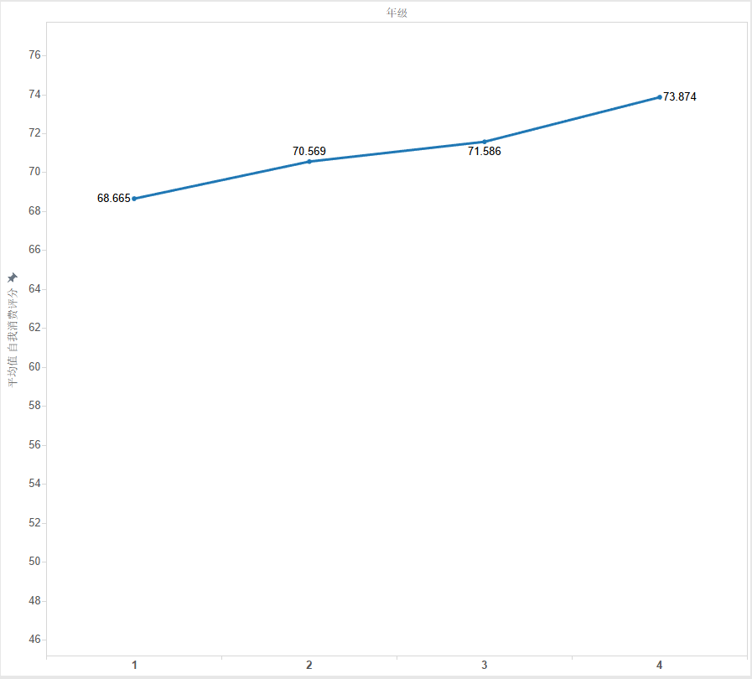
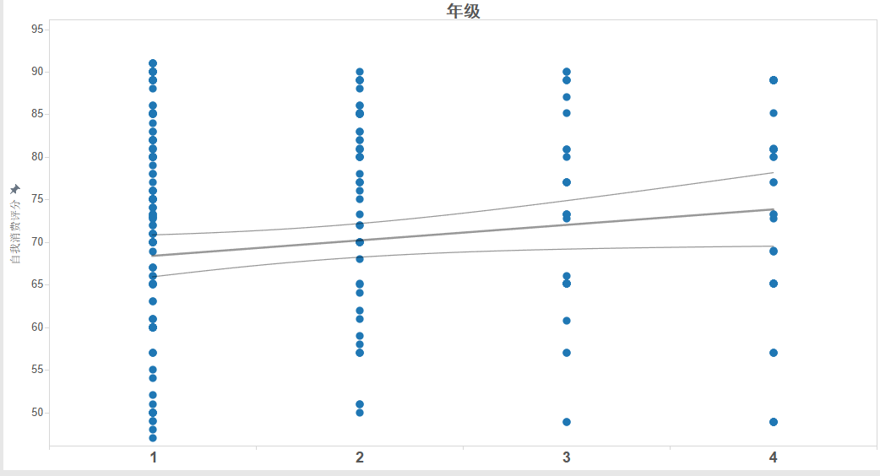
大学生消费观念的间接分析
——自我消费评分随入学时间的变化趋势
线性趋势模型
公式: 自我消费评分 =1.81782*年级 日期 +66.5604
R 平方值: 0.0133667
P 值: 0.045< 0.05表示该模型有统计学意义

Slide 15
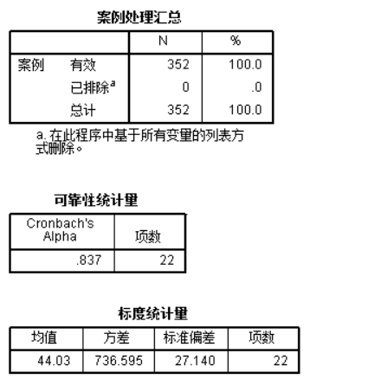
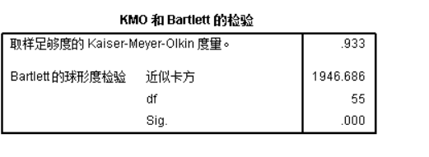
检验数据的稳定性与可靠性
——SPSS数据挖掘第一步
问卷的信度效度分析
>0.8
<0.005
0.8<

Slide 16
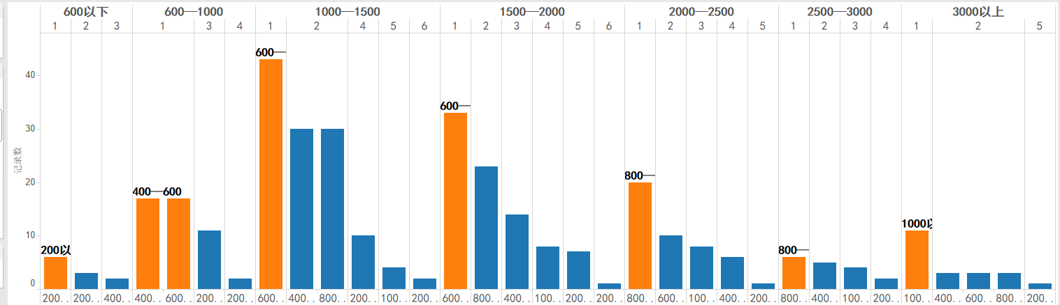
单因素方差分析
——月均总消费与月均基本生活消费等的相关性
600—800
400—600
800—1000
1000以上
200以下
月均基本生活消费随月总消费增长

Slide 17
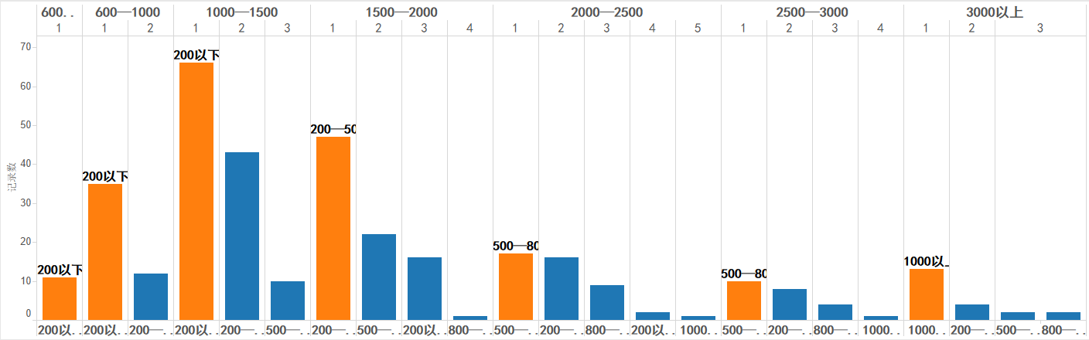
单因素方差分析
——月均总消费与月均基本生活消费等的相关性
200—500
200以下
500—800
1000以上
月均休闲娱乐消费

Slide 18
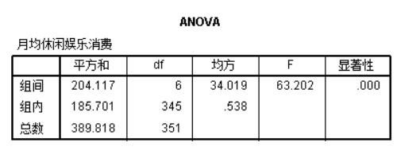
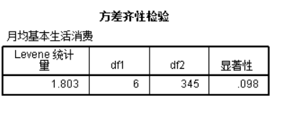
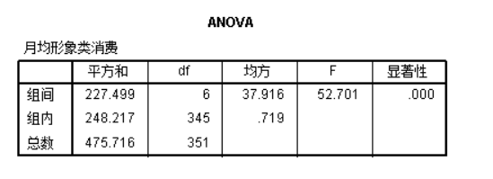
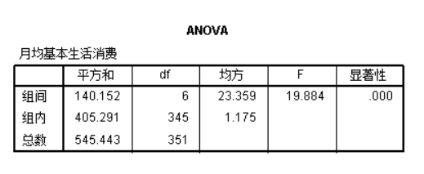
单因素方差分析
——月均总消费与月均基本生活消费等的相关性
1.方差齐性检验
<0.05
>0.05
<0.05
2. 单因素方差分析
<0.05
月均总消费对月均基本生活消费
休闲娱乐消费
形象消费
有显著性影响

Slide 19
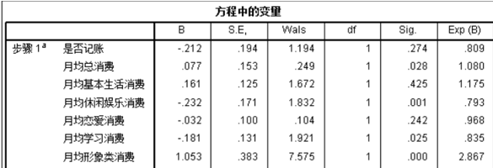
各专业学生的不同消费偏好因素分析——以工科学生为例
二元logistic回归模型
若y1>0.5，则符合工科大学生的消费水平特征

Slide 20
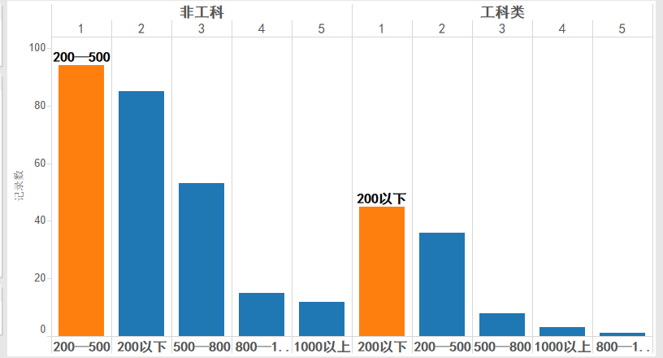
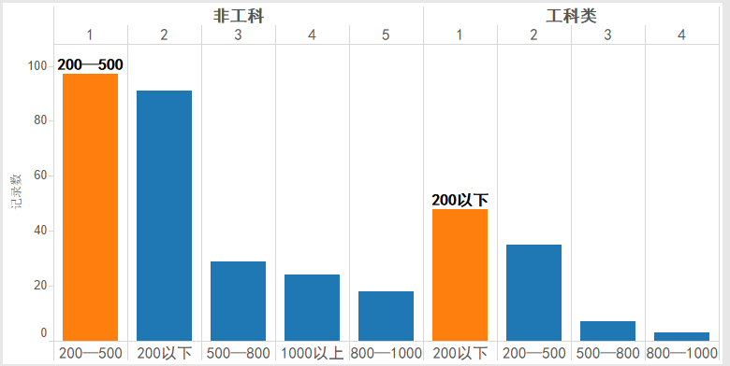
类似的，根据回归分析得出的EXP（B）指标，我们得出了一些有趣的结论：
工科学生在休闲娱乐和形象方面花费低于平均水平。
经济系大学生衣着打扮类开销大，且购物后很少后悔
管理专业大学生更重视厂商信誉，且学习开支大
读文史学的大学生购物时普遍看重服务，重视他人意见
法律系学生看重价格，较少冲动消费
理科生购物后很少后悔，且月总消费水平偏高
其余专业的大学生样本较少，不具有统计学意义
休闲娱乐消费对比
形象消费对比

Slide 21
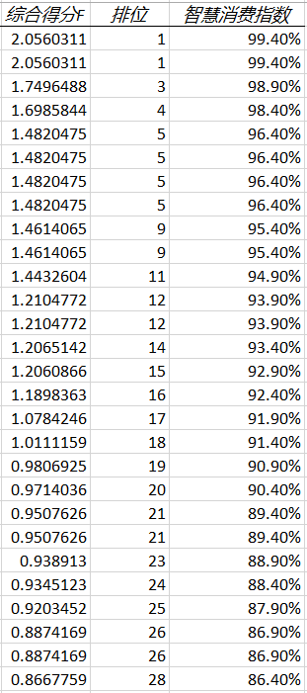
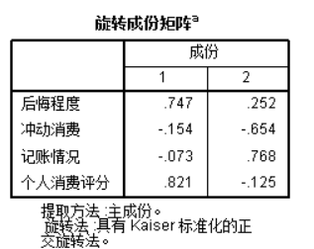
模型建模——智慧消费指数
F = ( 0.4155*f1 + 0.2742*f2 )/0.6897
主成分1包括后悔程度和个人消费评分。
主成分2包括记账情况。
以自我消费评分，记账情况，冲动消费和后悔程度4个参数为自变量建模。使用主因子分析法。

Slide 22
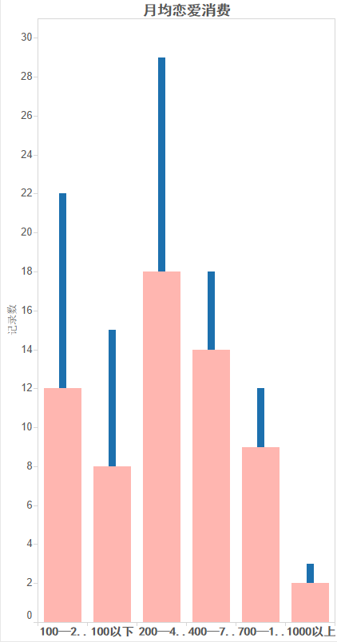
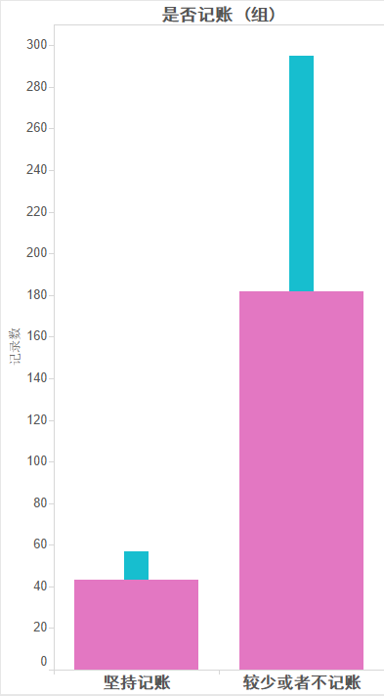
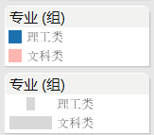
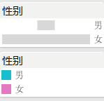
双变量相关性分析——Pearson相关系数检验
高恋爱消费：文史类学生比理工类多 坚持记账：女生比男生多。

Slide 23
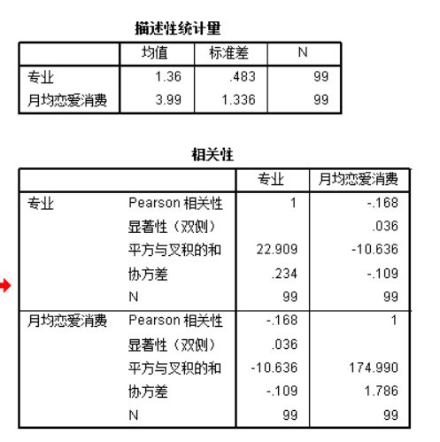
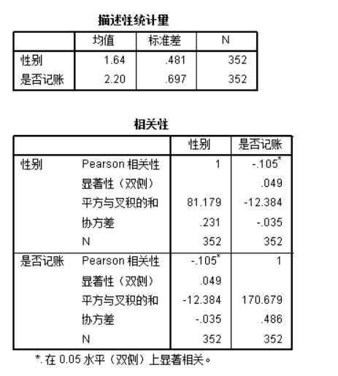
双变量相关性分析——记账和高恋爱消费情况与性别和专业有关
男
理工科
<0.05
<0.05

Slide 24
总结
数据的灵活性：对同一组数据多角度多方面得出不同分析结论
扩展性：使用大数据处理软件分方向处理更大规模的数据。
可开放性：扩大数据的开放程度，却又在保护个人隐私的基础上提出问题，不记录个人身份信息
数据会影响到我们现在生活的哪些方面：
分析后得出的数据如智慧消费指数，可以让大学生们认清自己的理性消费水平所在档次
消费理念总结可以呼吁大学生们思考自己在消费方面存在的问题
专业年级等对消费的影响揭示了环境对于大学生消费结构和方式的改变
Summary
IED Group

Slide 25

THANK YOU FOR WATCHING

